Slide 1

Значение DNS в функционировании интернета
Тарас Гейченко
“Хостмастер”, 2017

Slide 2
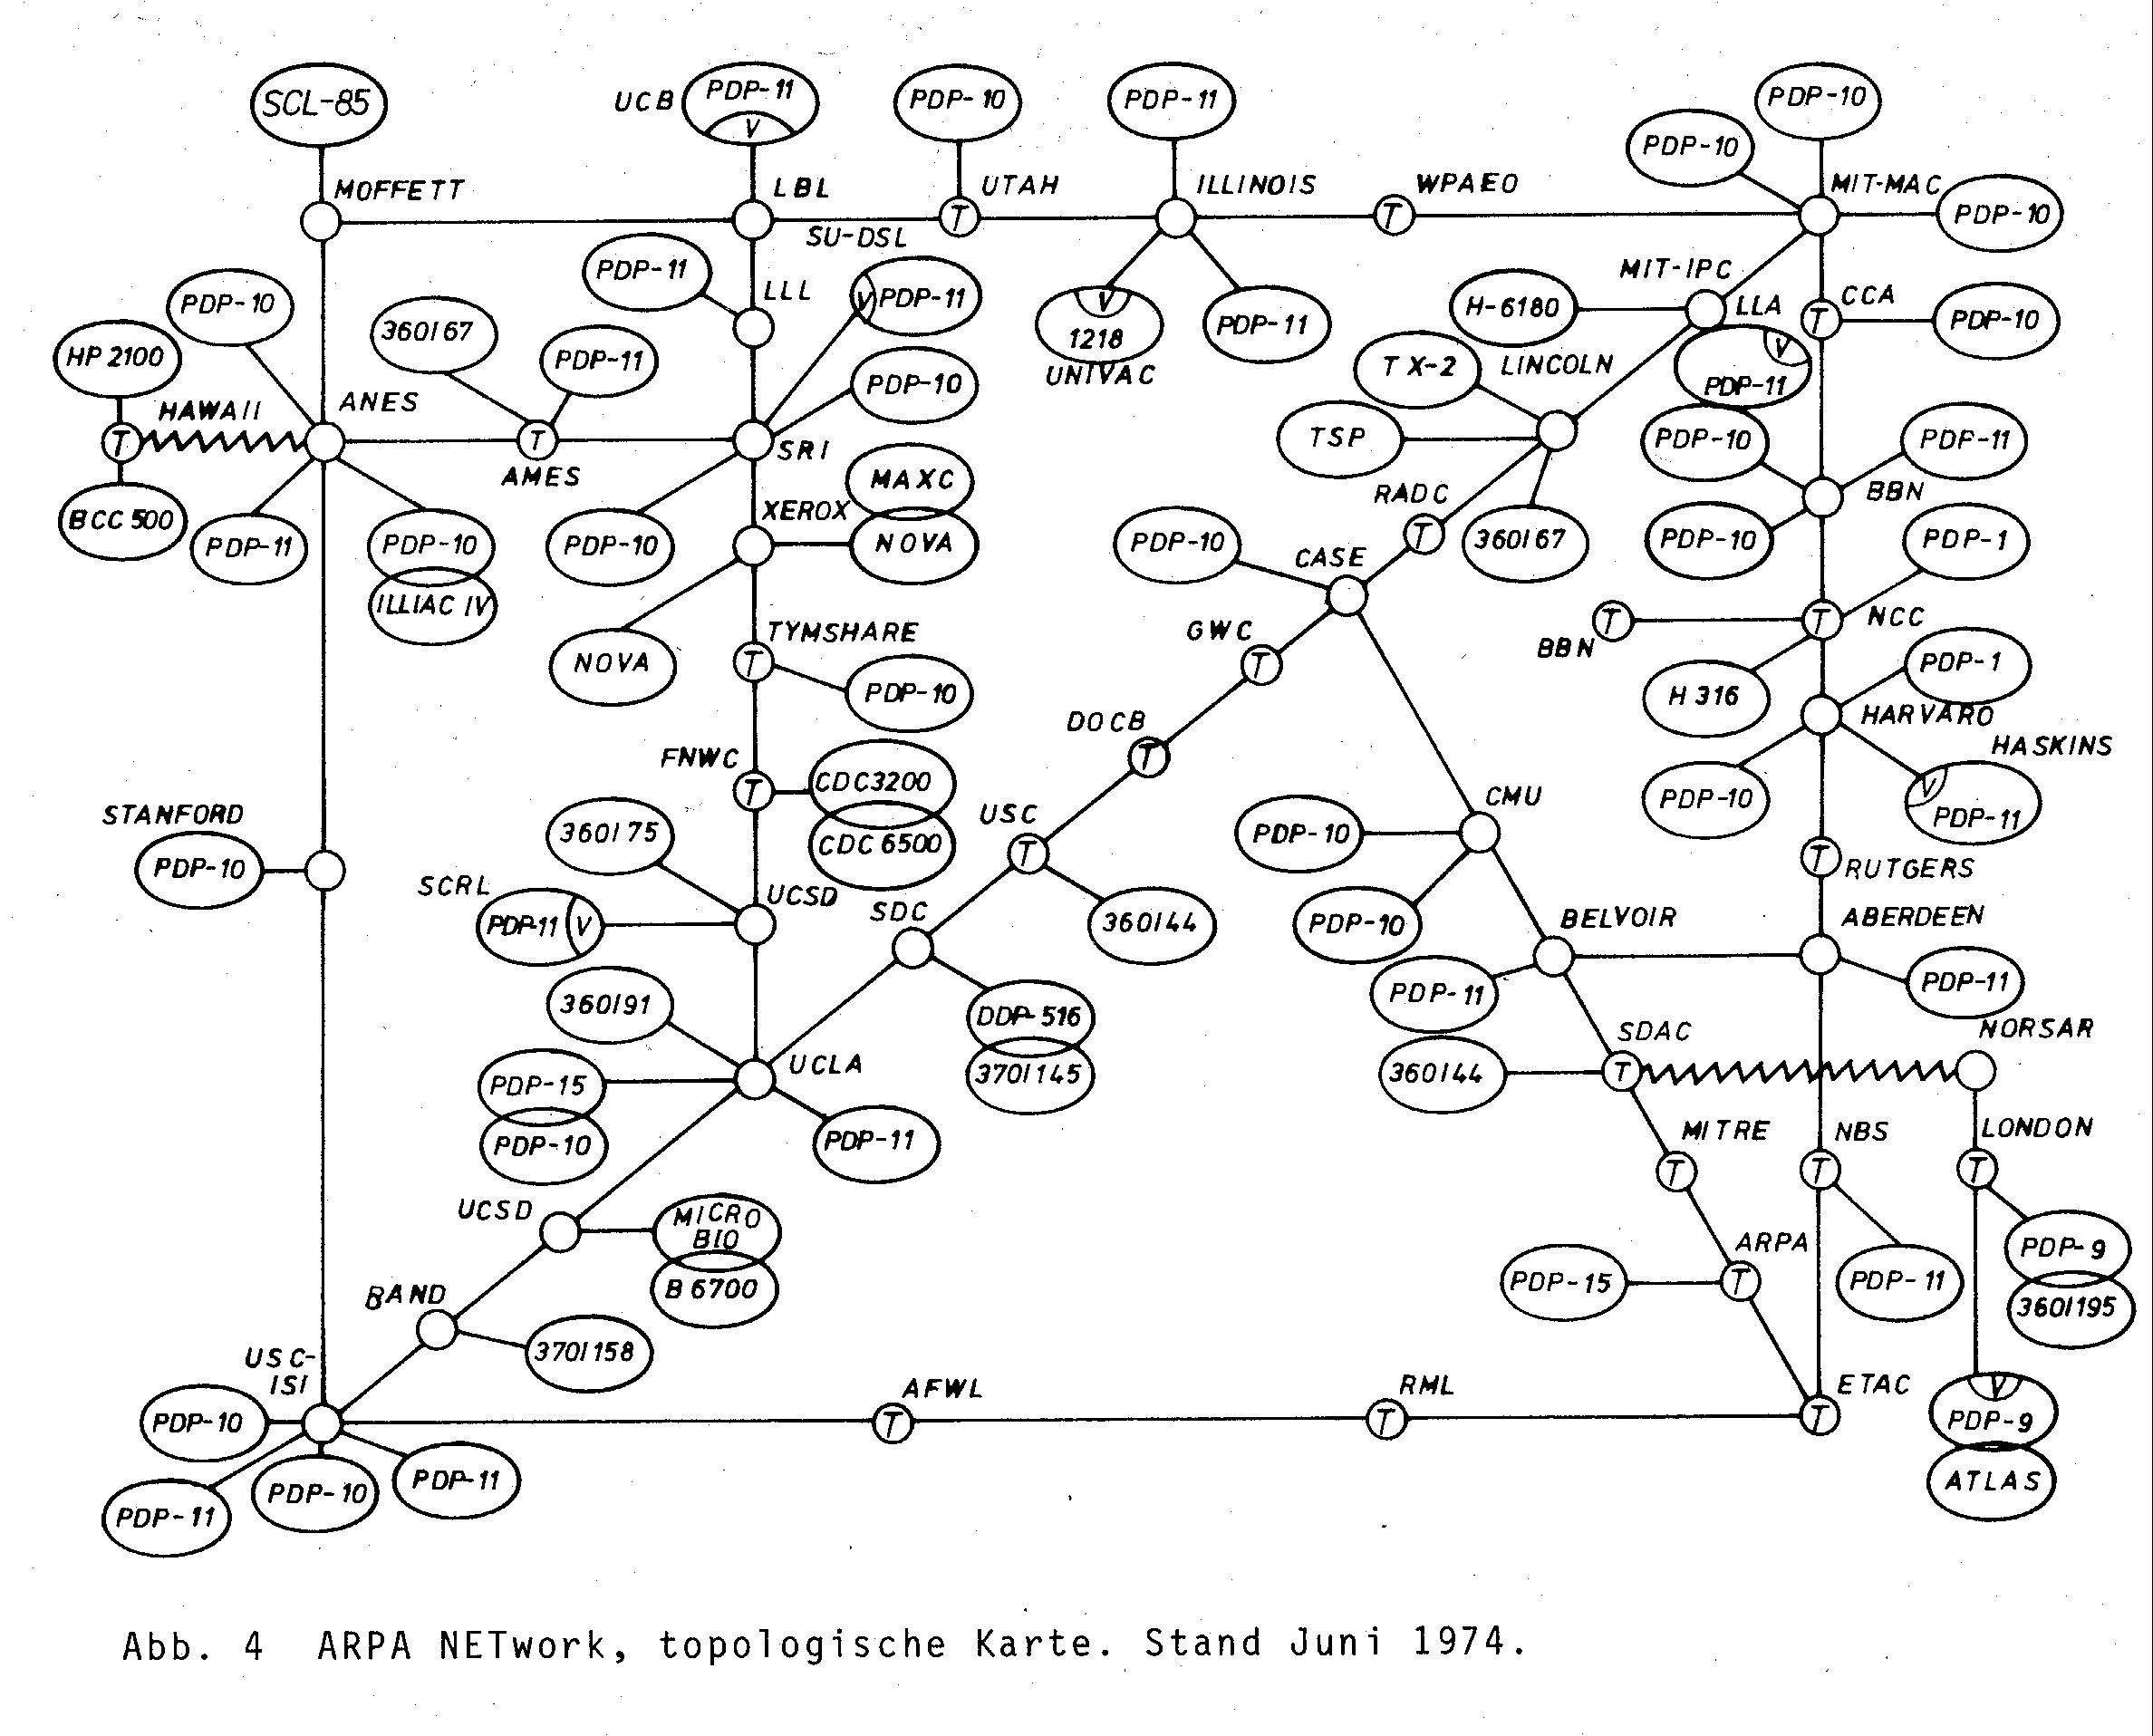
ARPANET
июль 1974
rfc606 - первое упоминание о создании базы соответствия имен и адресов (декабрь 1973)
rfc882 - первое введение понятия доменной системы имен (ноябрь 1983)
rfc1034 - первое действующее по сейчас rfc по доменным именам (ноябрь 1987) (также rfc1035)

Slide 3
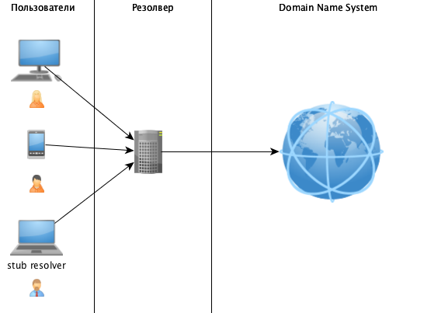
DNS и пользователи

Slide 4
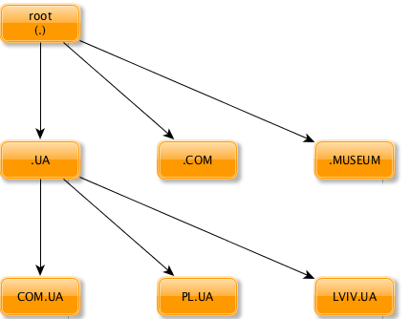
Структура DNS
gTLD - generic Top Level Domains
ccTLD country codes TLD
New gTLD
root точка
первый уровень
второй уровень
третий уровень
something.com.ua

Slide 5
DNS - интернет с человеческим лицом
обращение к ресурсам по именам
адрес не зависит от провайдера
несколько имен на одном IP адресе
определяет хождение почты
имя скрывает за собой IPv4 и IPv6 адреса

Slide 6
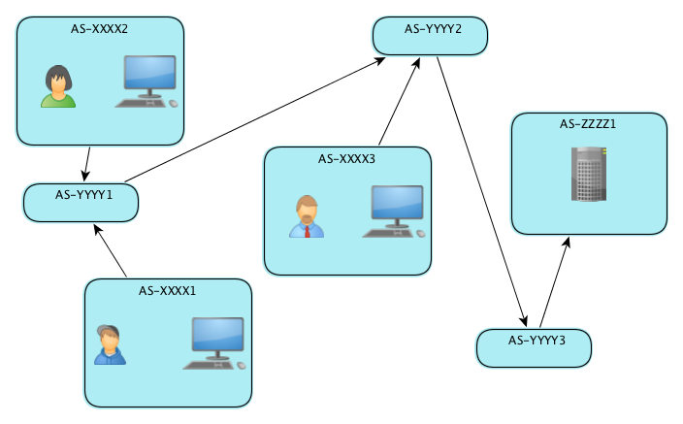
Unicast (обычный) DNS

Slide 7
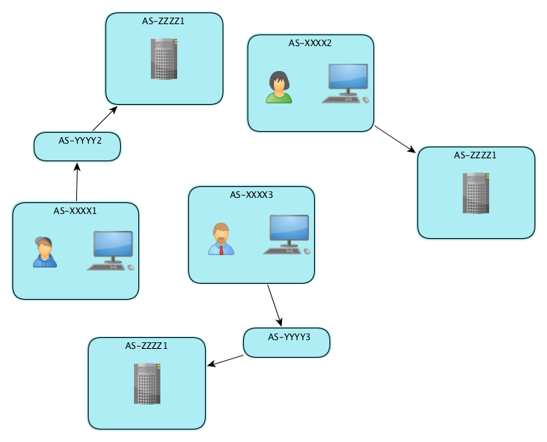
Anycast DNS

Slide 8
Общедоступные резолверы
Google 8.8.8.8/8.8.4.4
OpenDNS (Cisco Umbrella) 208.67.222.222/208.67.220.220
Verisign 64.6.64.6/64.6.65.6
Level3 209.244.0.3/209.244.0.4
Dyn 216.146.35.35/216.146.36.36
и другие...

Slide 9
Куда движется DNS
начиная с rfc4033, rfc4034,rfc4035: DNSSEC
rfc6697: DANE (DNS-based Authentication of Named Entities)
rfc6891: Extension mechanisms for DNS
rfc7766: DNS over TCP
rfc7858: DNS over TLS

Slide 10
Questions?
Тарас Гейченко
      tasic@hostmaster.ua
      www.hostmaster.ua

